Slide 1
Региональная информационная система «Навигатор дополнительного образования Оренбургской области»
Антюфеева Наталья Климовна, заместитель директора ГАУДО ОО ДТДМ им. В.П. Поляничко

Slide 2
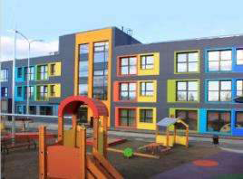
Для кого создан НАВИГАТОР?
Для родителей и детей
Для образовательных
Организаций
Для органов государственной
Власти

Slide 3
Функции НАВИГАТОРА
Создание реестра дополнительных
общеразвивающих программ
Ведение персонифицированного учета
обучающихся и персонифицированного
финансирования
Осуществление независимой оценки качества
дополнительных общеразвивающих программ
Аналитические и статистические отчеты
в системе дополнительного образования

Slide 4
В НАВИГАТОРЕ зарегистрированы:
организации дополнительного образования
(сфера образования, культуры и спорта);
общеобразовательные организации;
дошкольные образовательные
организации;
организации дополнительного образования
негосударственный сектор
организации СПО, высшего образования

Slide 5
ЧЕМ ВНЕУРОЧНАЯ ДЕЯТЕЛЬНОСТЬ ОТЛИЧАЕТСЯ ОТ ДОПОБРАЗОВАНИЯ?
Внеурочная деятельность — часть программы общего образования. Её главная цель — расширить или конкретизировать те знания, которые ученики получают на уроках. В соответствии с ФГОС образовательная программа должна включать внеурочную деятельность.
Дополнительное образование — автономная, самостоятельная ветвь образования, не входит в госстандарт. Здесь сам ученик выбирает, хочет он в чем-то ещё развиваться или нет, если ли у него интерес к этому или нет. Ребенок может вообще никогда не получать дополнительное образование, но во внеурочной деятельности он должен участвовать.

Slide 6
КАКИЕ ПРЕДМЕТЫ МОЖНО ПРЕДЛАГАТЬ ДЛЯ ИЗУЧЕНИЯ ШКОЛЬНИКАМ?
https://mosmetod.ru/metodicheskoe-prostranstvo/dopolnitelnoe-obrazovanie/metodicheskie-rekomendatsii/primern-prodrammy-techn-napravlennosti.html
(ГБОУ Городской методический центр (город Москва))

Slide 7
РЕГИСТРАЦИЯ

Slide 8
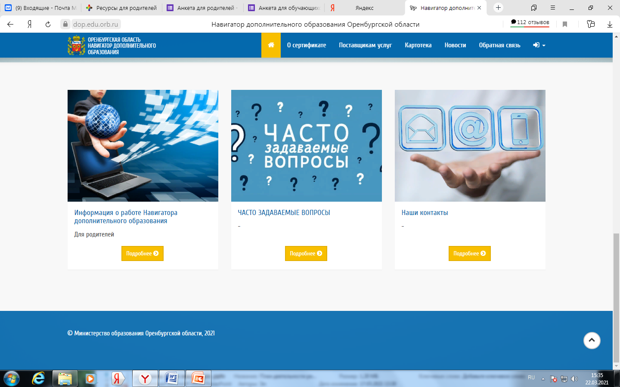

Slide 9
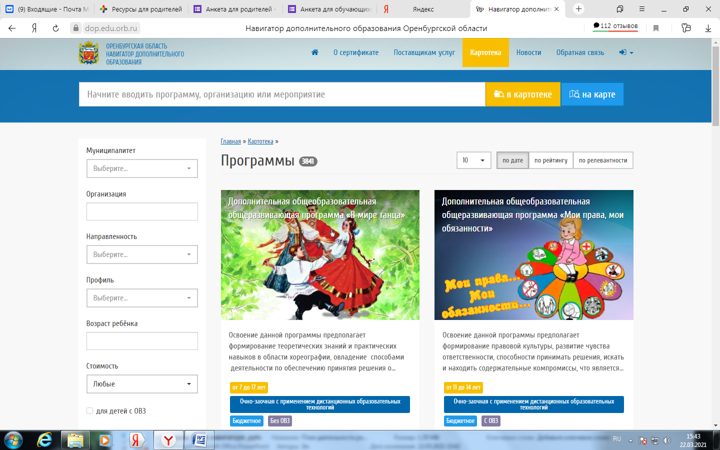
Выбрав на Навигаторе ДОД вкладку «Картотека» можно ознакомиться с ДООД, задав слева фильтры для отбора (при желании)

Slide 10
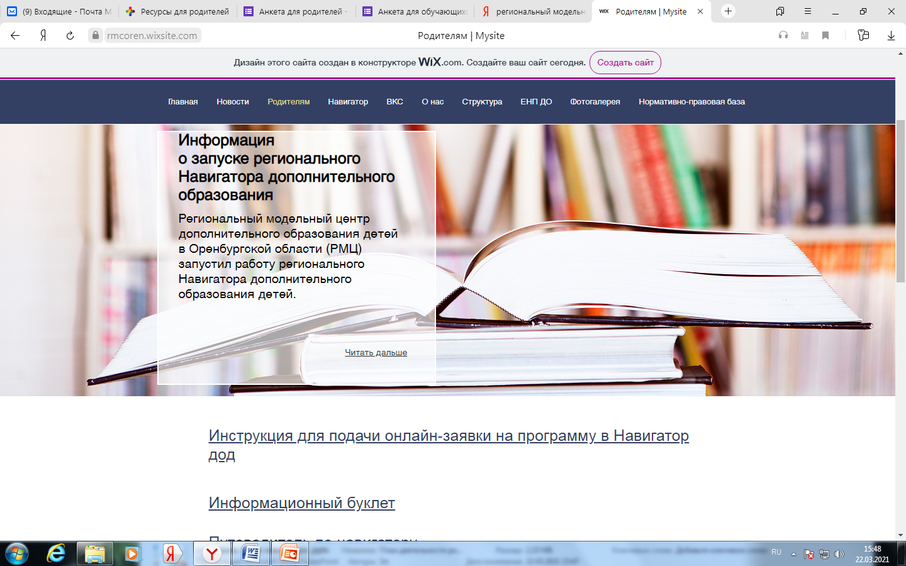

Slide 11
Региональный модельный центр (РМЦ) 460000, г. Оренбург, ул. Советская, д. 41 e-mail: rmc_oren@mail.ru телефон: (3532) 43-50-93 сайт: rmcoren.wixsite.com/mysite

